Slide 1
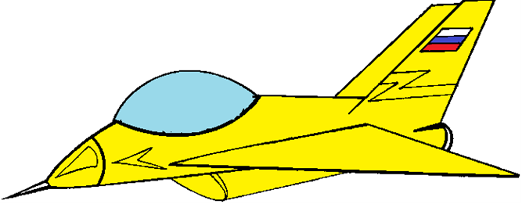
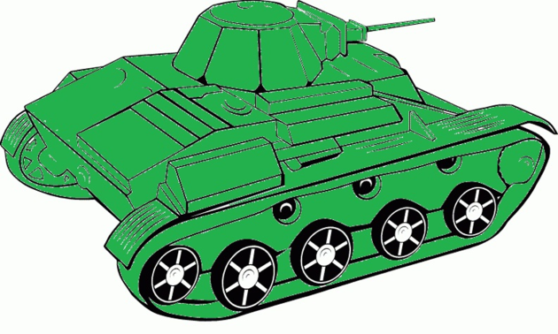
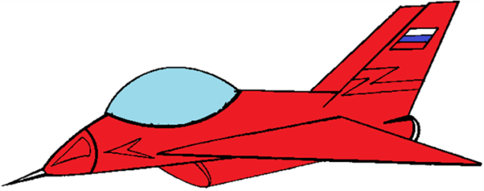
Дидактическая игра Собери по парам

Slide 2
Методические рекомендации к дидактической игре «Собери по парам»
Цель игры: развитие восприятия детей, обогащение их сенсорного опыта
Задачи :
- развивать умение классифицировать, сравнивать и обобщать предметные картинки по разным признакам (цвет, форма, размер);
- формировать первичные патриотические представления детей на основе наглядного материала;
- обогащать словарный запас детей по военно-патриотической тематике;
- развивать умение действовать совместно с воспитателем, в паре со сверстником.
Игровой материала могут использовать в индивидуальной и групповой работе воспитатели дошкольных учреждений , учителя-логопеды , педагоги-психологи.
Игровой материал : карточки с изображением на них предметов военно-патриотической тематике. Для обогащения словарного запаса используется художественное слово на оборотной стороне карточки.
Возрастной диапазон: для детей 1 - 3 лет.

Slide 3
Методические рекомендации к дидактической игре «Собери по парам»
От 1 года до 2 лет:
Ход игры: Показывать карточку чётко называя изображенный предмет. По словесной инструкции взрослого ребенок должен показывать заданное изображение предмета и проявлять речевую активность.
От 2 -3 лет :
Ход игры:
1.Предлагается детям рассмотреть картинки и отгадать , что на них изображено. Прочитать детям стихотворения , написанные на обратной стороне картинок.
2.Назвать вместе с детьми основные признаки нарисованных предметов (например : танк - большой цвет- зеленый).
3.Усложняем задачу : просим детей найти картинкам пару сначала по изображению на картинке (танк-танк ,самолет-самолет),потом по цвету (звёздочка красная, танк зеленый) и по размеру (маленький танк-маленький самолет).

Slide 4
Маленький солдатик синего цвета

Slide 5
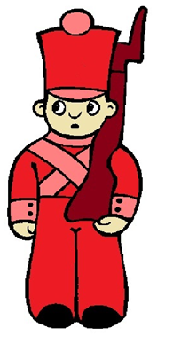
Маленький солдатик красного цвета

Slide 6
Большой солдатик зеленого цвета

Slide 7
Большой солдатик желтого цвета

Slide 8
Большой самолет зеленого цвета

Slide 9
Большой самолет синего цвета

Slide 10
Маленький самолет красного цвета

Slide 11
Маленький самолет желтого цвета

Slide 12
Большая красная звезда

Slide 13
Большая желтая звезда

Slide 14
Маленькая синяя звезда

Slide 15
Маленькая звезда зеленого цвета

Slide 16
Большой танк зеленого цвета

Slide 17
Большой танк красногоцвета

Slide 18
Маленький танк желтого цвета

Slide 19
Маленький танк синего цвета

